Slide 1
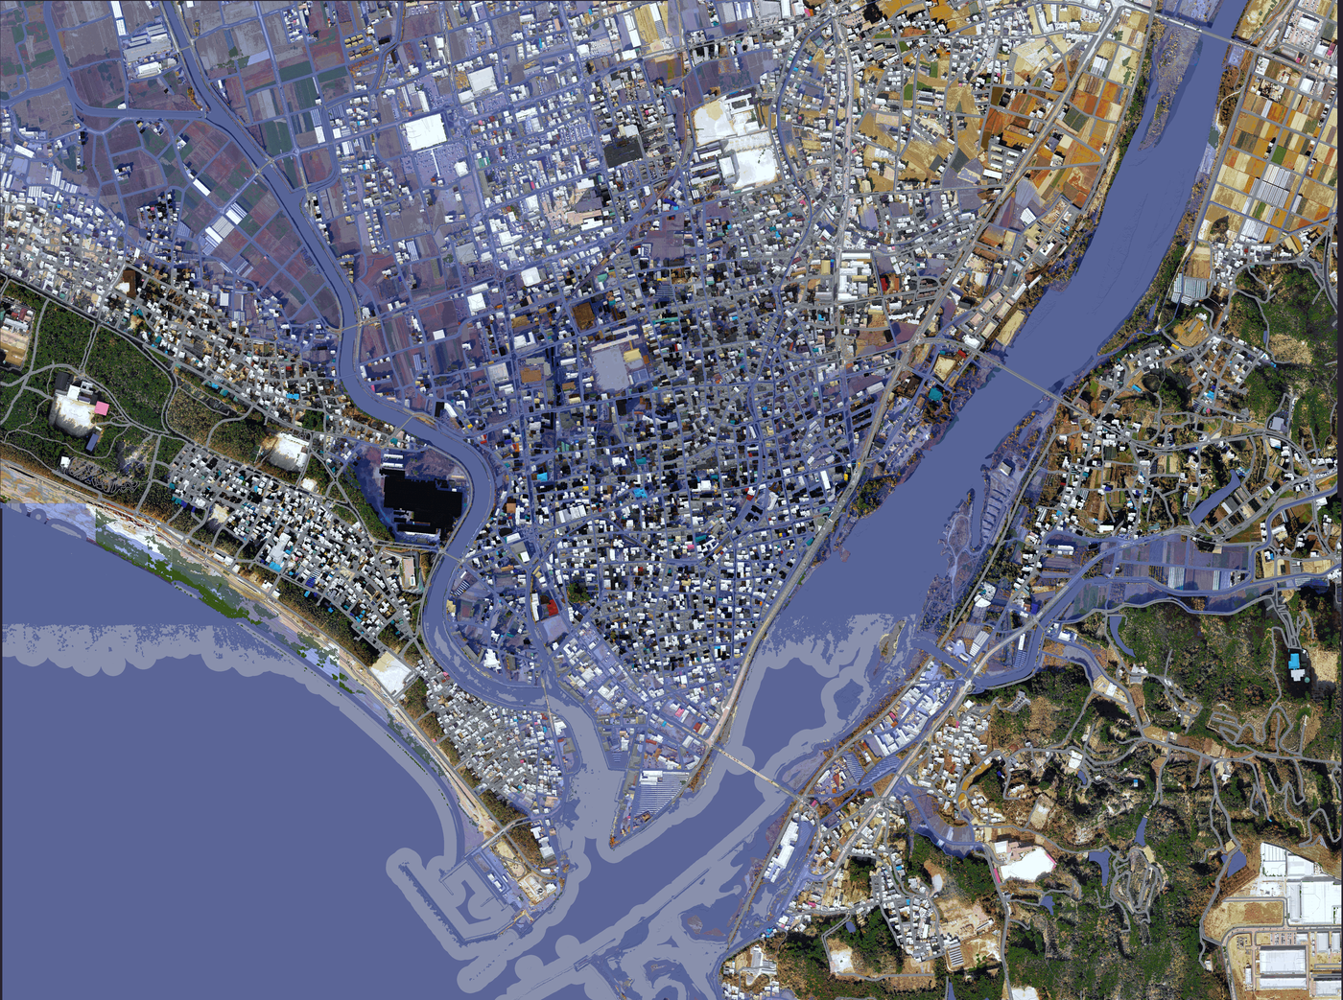
パーソナル防災ナビシミュレーションの開発
—高次元探索における PSO 改善手法の検討—
専攻科1年 1M06 中屋 卓眞
2026年6月 進捗整理
御坊全域 歩行ワールド（日高川・市街・海岸）

Slide 2
1. 研究概要 ― パーソナル防災ナビ
▶ 目的: 災害時に個人の状況へ最適化した避難経路を提示する『パーソナル防災ナビ』。
▶ 課題: 都市グリッドの経路探索は高次元最適化 → 標準PSOは『次元の呪い』で局所解へ。
▶ 本研究の3層アプローチ:
A. 多源データ融合
B. 高次元最適化 CCPSO2
C. 防災ワールド可視化
LiDAR地形/建物高さ/樹木・FG-GML建物/道路/水域・空中写真・OSM橋・土地利用の11役割を統合(＋防災レイヤで避難所)。
避難経路/洪水校正の高次元探索を CCPSO2(分割統治・適応グループサイズ)で改善。本研究の中核。
Minecraftで歩ける御坊全域。避難シミュ・防災教育の舞台。
防災ナビ × CCPSO2 ｜ 1

Slide 3
2. 課題 ― 高次元探索の『次元の呪い』
▶ 避難経路は地点数で探索次元が爆発（高次元問題）。
▶ Standard PSO: 高次元で多様性を早期に失い局所解（袋小路・危険経路）へ。
▶ 速度更新は高次元で制御困難・発散しやすい。
▶ → 構造を変える改善手法 CCPSO2 を選定。
防災ナビ × CCPSO2 ｜ 2

Slide 4
3. PSO改善手法: CCPSO2
▶ 高次元空間を低次元の部分問題に分解し協調的に最適化（Li & Yao 2012）。
分割統治・協調共進化
適応的グループサイズ
Cauchy / Gaussian 更新
D次元解を低次元サブ群に分解。Context Vector と結合し完全解を構成、部分最適を全体最適へ。
グループサイズ s を候補集合{2,5,10,25,…}から改善停滞時に選び直す。固定sは性能を大きく損なう（要・適応）。
速度を廃し確率的に位置をサンプリング。Cauchy=大域探索で局所解脱出、Gaussian=局所活用で精度。
防災ナビ × CCPSO2 ｜ 3

Slide 5
4. 実証① 避難経路最適化
▶ 障害物グリッドで Standard PSO と CCPSO2 を比較。
▶ Standard PSO: 変数増加で探索不能（早期収束）。
▶ CCPSO2: 次元増でも安定して最短・低リスク経路を導出。
▶ → 協調共進化が多様性を維持し『次元の呪い』を抑制。
防災ナビ × CCPSO2 ｜ 4

Slide 6
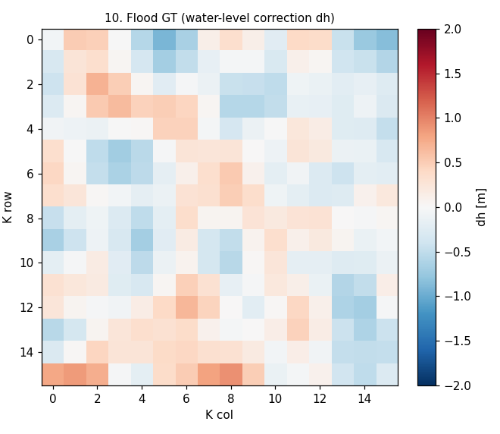
5. 実証② 御坊・日高川 洪水校正（高次元逆問題）
▶ 観測浸水域を再現するパラメータを CCPSO2 で同定する逆問題。
▶ 変数: 全体水位 water∈[3,8]m + 空間補正 Δh を K×K ∈[-2,2]m。
▶ → D = 1+K² (17 / 65 / 257)。高次元化で真価を検証。
▶ フォワード: バスタブ+連結成分。目的=浸水深MAE。非微分・多峰・ill-posed。
真値 Δh 補正マップ (K=16)
防災ナビ × CCPSO2 ｜ 5

Slide 7
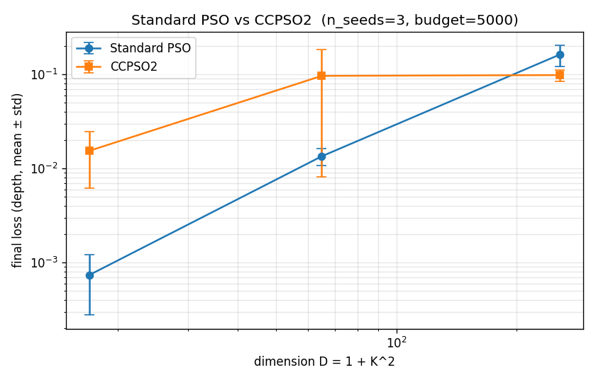
6. 結果 ― 高次元で CCPSO2 が逆転
▶ 低次元 D=17/65: 標準PSOが優位（分割の無駄）。
▶ 高次元 D=257: CCPSO2 が逆転。
D=257 (K=16): loss -39% / IoU +1.9pt
適応グループサイズCCPSO2。ばらつきも標準PSOより小
▶ 標準LSGOベンチでも適応CCPSO2が5関数×D=100/500/1000の全15ケース勝利（独立検証）。
防災ナビ × CCPSO2 ｜ 6

Slide 8
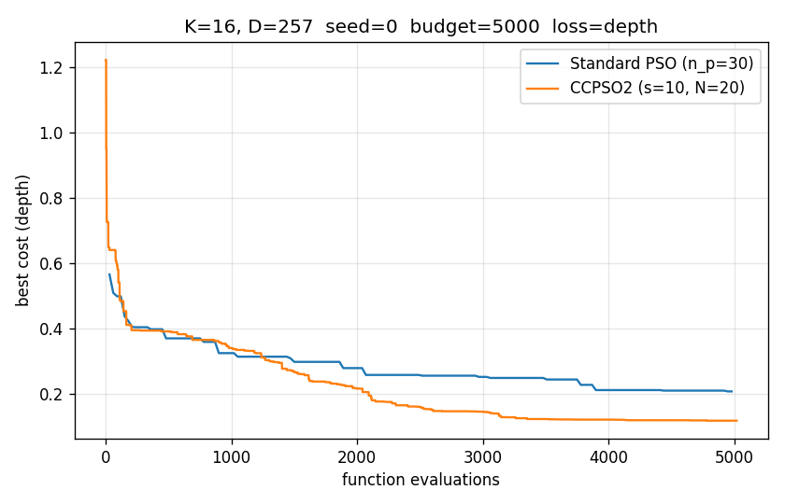
7. 高次元での収束挙動 (K=16, D=257)
▶ 評価回数に対する best cost。CCPSO2 はサブスウォーム並列探索で多様性を保ち、標準PSOが頭打ちの領域でも改善を継続。
防災ナビ × CCPSO2 ｜ 7

Slide 9
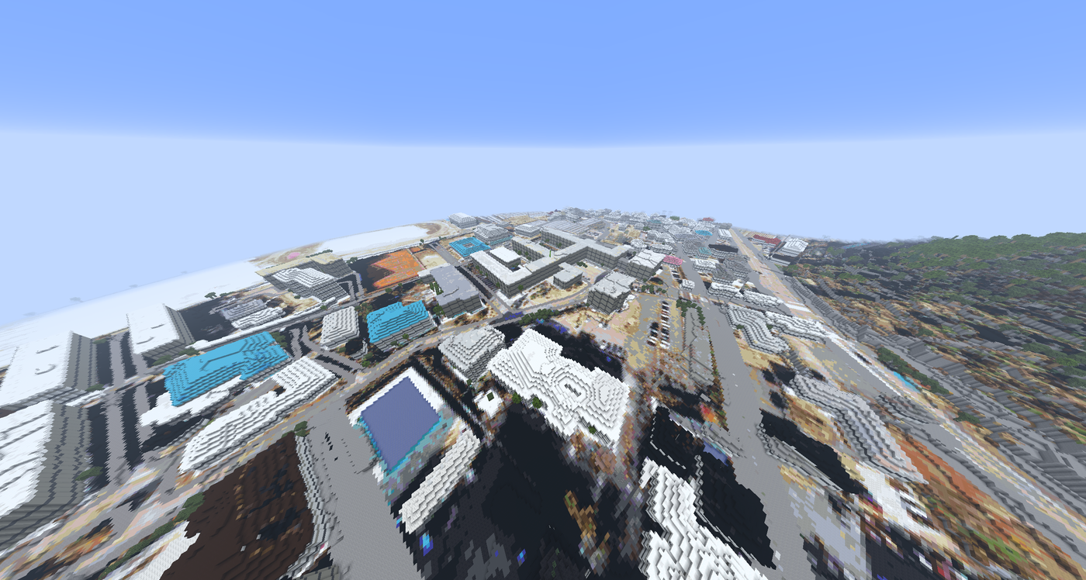
8. 避難シミュ基盤: 御坊全域 歩行ワールド v2
▶ 御坊市を Minecraft 構造で高精細再現（歩いて避難体験できる舞台）。
▶ 解像度 scale1.5 = 1ブロック0.667m、和歌山LiDARの真1m地形。
▶ 規模: 10 LiDAR図郭 × 4分割 = 40 litematic。
▶ 各 litematic 幅752ブロック固定で +752ずつ密着配置。
▶ 図右: 御坊市街の街並み（建物・道路網・丘陵）。
防災ナビ × CCPSO2 ｜ 8

Slide 10
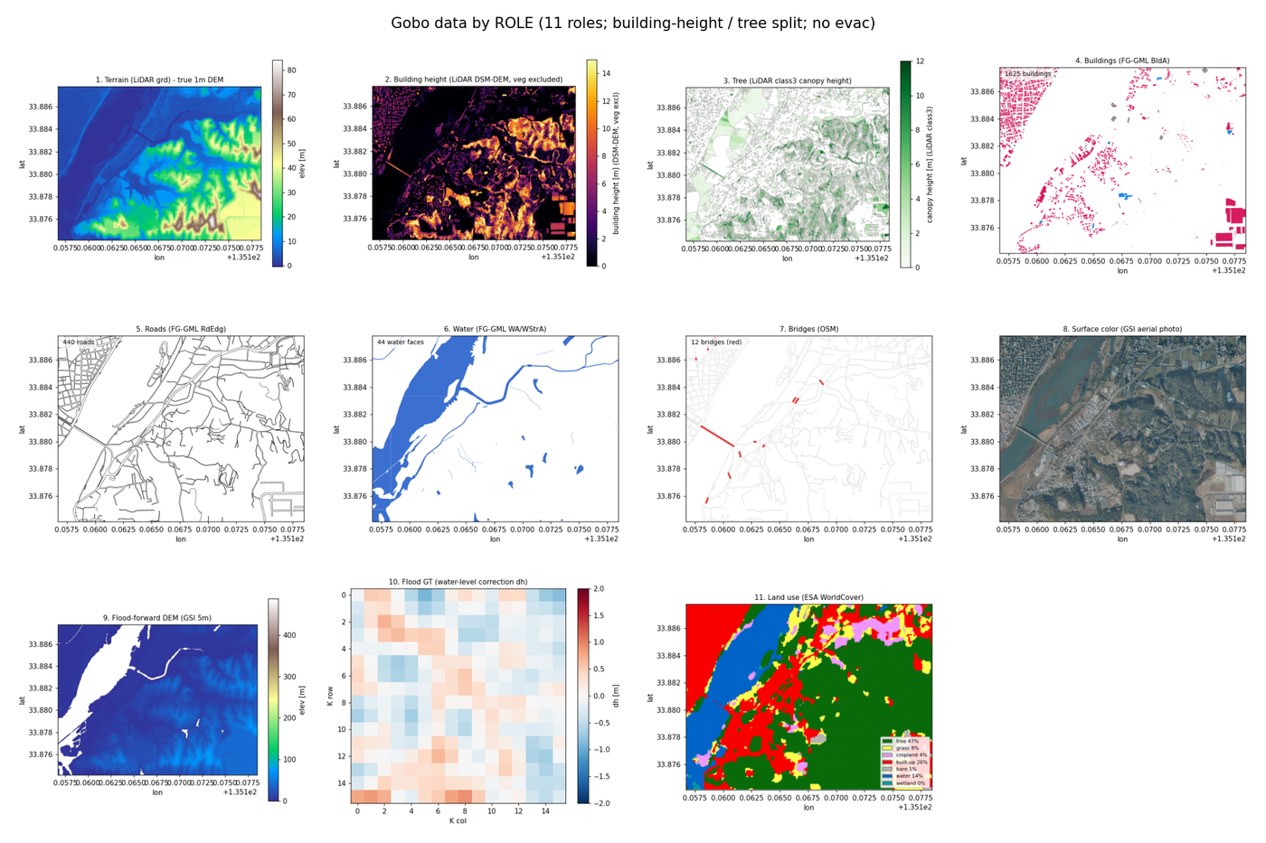
9. Layer A ― 多源データ（役割別 11）
▶ ①地形 ②建物高さ ③樹木 ④建物 ⑤道路 ⑥水域 ⑦橋 ⑧地表色 ⑨洪水フォワード ⑩浸水GT ⑪土地利用 を統合（同じ LiDAR org から建物高さと樹木を分離）。避難所は防災レイヤで別管理。
防災ナビ × CCPSO2 ｜ 9

Slide 11
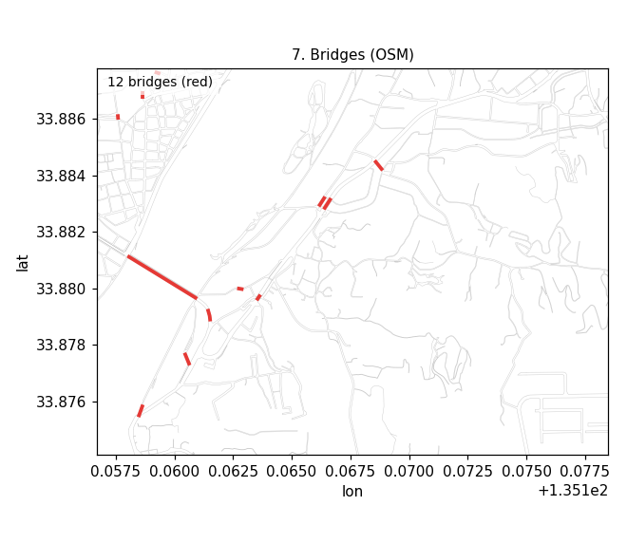
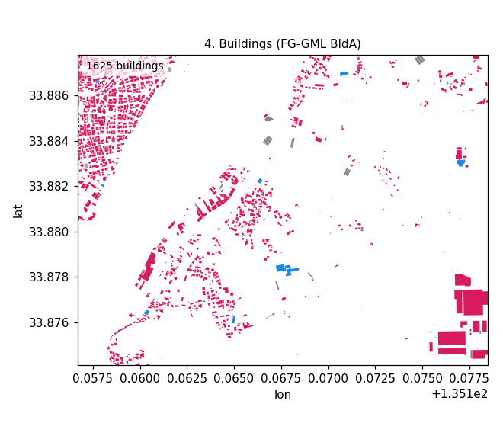
10. 高精細化① 建物・道路・橋
▶ 建物: per-building 平坦屋根→寄棟風勾配屋根、階高5(壁4+床1)+窓帯+軒、type別壁。
▶ 道路: 幹線=舗装/細道=砂利。 橋: OSM を桁+坂+橋脚で立体化、奥道路参照で境界も架橋、橋下は洪水水位まで充水。
防災ナビ × CCPSO2 ｜ 10

Slide 12
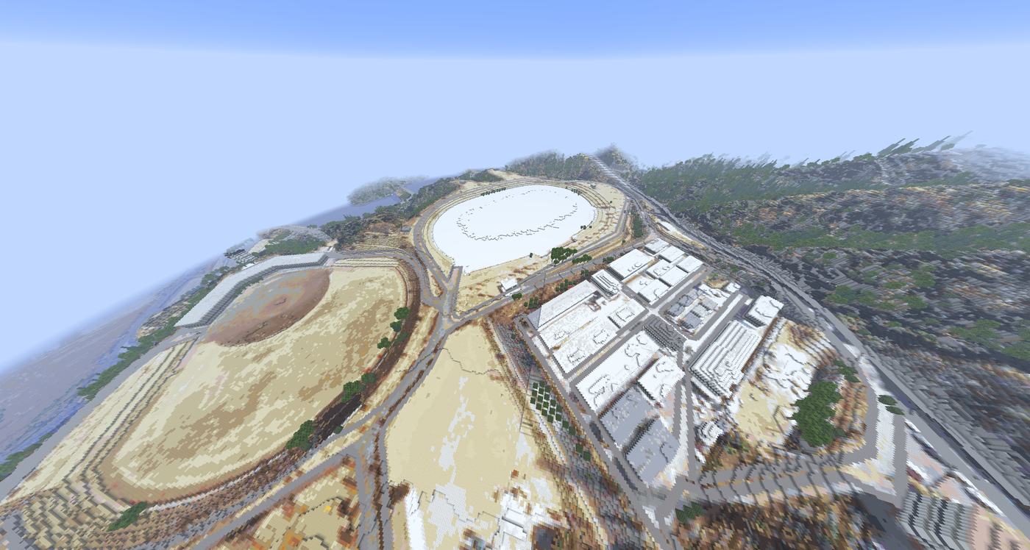
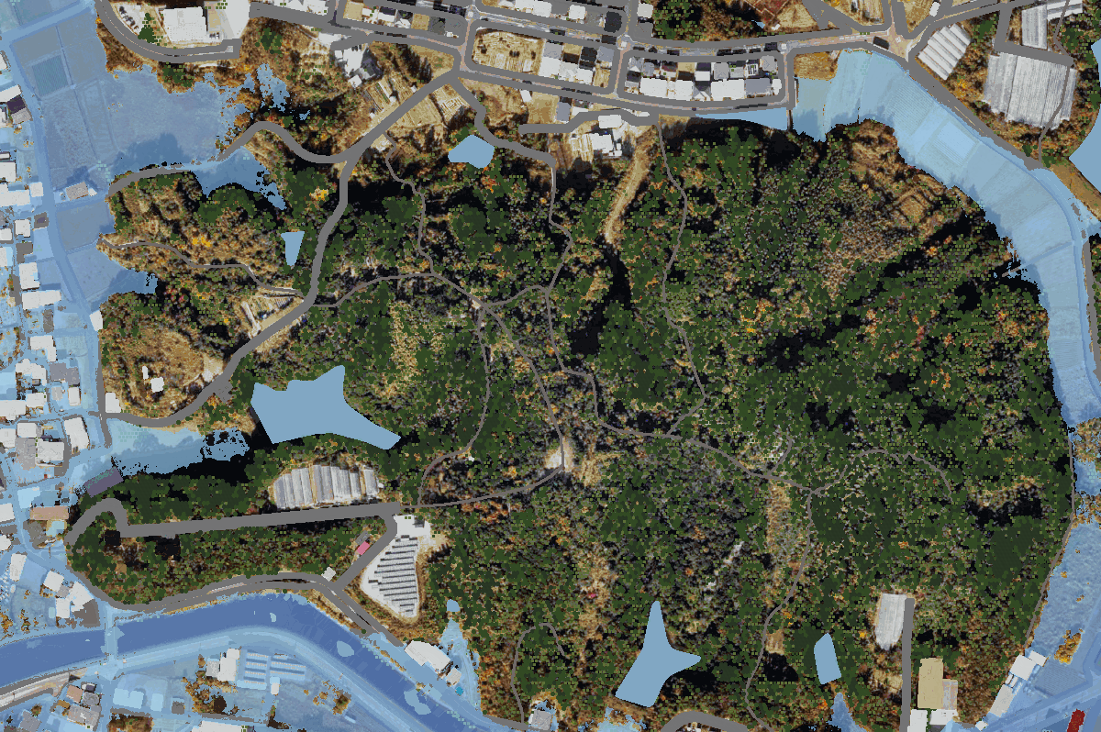
11. 高精細化② 自然と防災（樹木・海岸・水域・避難所）
▶ 樹木: LiDAR class3→高さ別樹種(低木birch/中木oak/高木spruce円錐)を空中写真の緑域に密配置(千鳥)。
▶ 海岸: 砂浜・礫浜・護岸。 水域: FG-GML を水面に。 防災レイヤ: P20避難所を緑の光柱で配置(避難の目的地)。
防災ナビ × CCPSO2 ｜ 11

Slide 13
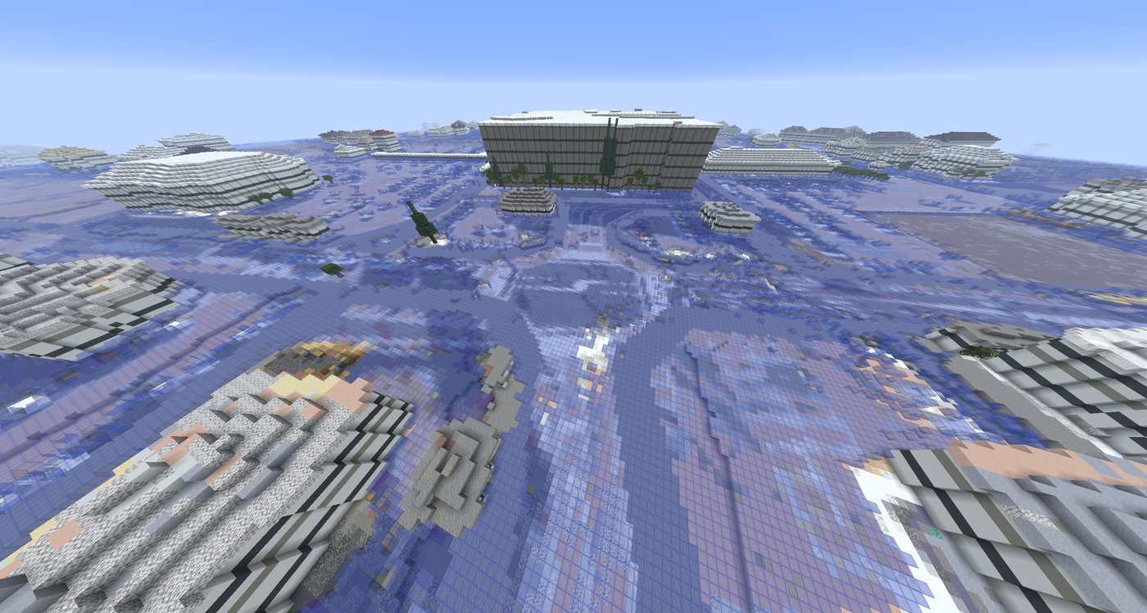
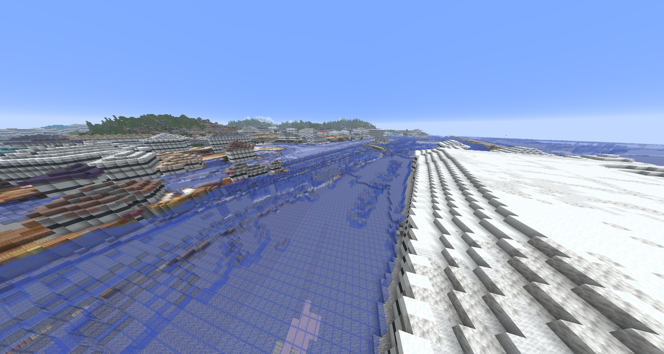
12. 洪水の可視化（真1m地形＋建物バリア）
▶ 洪水フォワードは真1m LiDAR地形で計算。建物を浸水バリア化し、水が建物を避けて道路を流れる。橋下も洪水水位まで充水。
▶ 歩行ワールド上で浸水を体感でき、避難行動の検討に使える（左右: 市街・農業地の浸水を地上視点で）。
防災ナビ × CCPSO2 ｜ 12

Slide 14
13. 妥当性と課題
▶ CCPSO2の強さ: 標準LSGOベンチで適応CCPSO2が全15ケース勝利（最適化器として独立検証済み）。
▶ 洪水校正: 高次元D=257でCCPSO2勝利。低次元はPSOで十分（高次元で逆転の構図）。
▶ ill-posed対策: 平滑化正則化λ≈0.02でΔhパラメータ復元もPSO同等に（過適合解消）。
▶ 実装注意: 固定グループサイズはCCPSO2を弱める→適応グループサイズ必須(Li&Yao 2012準拠に修正済)。
▶ 今後: CMA-ES/DECC-G baseline追加、seed数増、データ規約の出典明記(docs/08)。
防災ナビ × CCPSO2 ｜ 13

Slide 15
14. 今後の展望 / まとめ
今後
免疫アルゴリズム(動的適応)・画像クラスタリングへCCPSO2展開。ワールドは屋根精緻化・メモリ効率化・避難所/経路リスク統合。
▶ 高次元PSOの『次元の呪い』に CCPSO2(適応グループサイズ) で対処。
▶ 実証①経路 / 実証②御坊洪水校正(D=257でCCPSO2勝, loss-39%・IoU+1.9pt)。
▶ 標準LSGOベンチで全15ケース勝利＝最適化器としての強さを独立検証。
▶ 基盤: 御坊全域 40 litematic の歩行ワールド v2(役割別11の多源データ＋防災レイヤ)を構築。
防災ナビ × CCPSO2 ｜ 14

